Slide 1
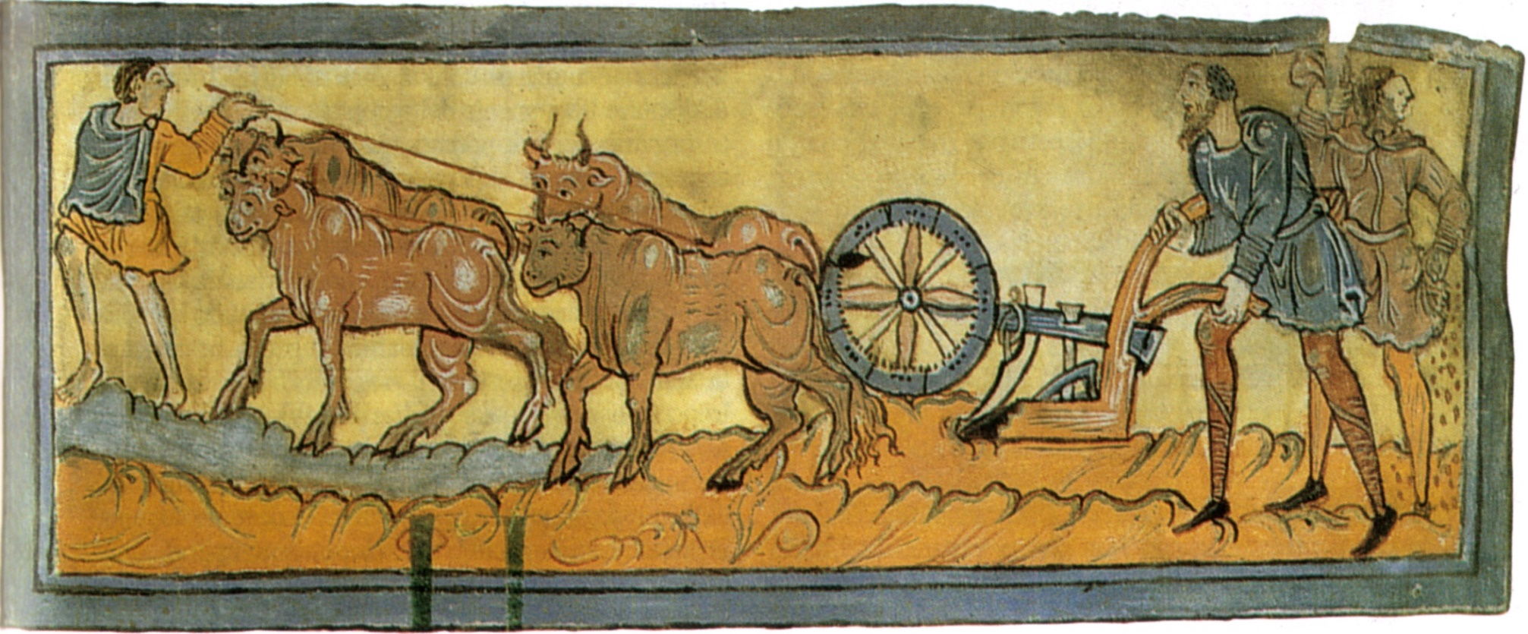
I caratteri della storia medievale
Corso interclasse in «Beni culturali e turismo» (L-1/L-15) - I anno, I sem.
a.a. 2022-23
Prof. Francesco PIRANI

Slide 2
Chiese, monasteri religiosità
L’Europa nei secoli IV-IX
sintesi culturali fra:
tradizione romana
“universo barbarico”
religione cristiana

Slide 3
Chiese, monasteri religiosità
La diffusione del Cristianesimo
in Europa (secoli IV-IX)
Due vie per la cristianizzazione:
ecclesiale (diocesi, chiese urbane, pievi rurali)
monastica (cenobitismo)
Processi di acculturazione fra:
Tradizione romana:
attitudine alla speculazione teologica e filosofica
rete urbana e organizzazione territoriale
Cultura ‘barbarica’:
culto delle reliquie e dei santi (religione locativa)
innesto della terminologia militare (militia Christi)

Slide 4
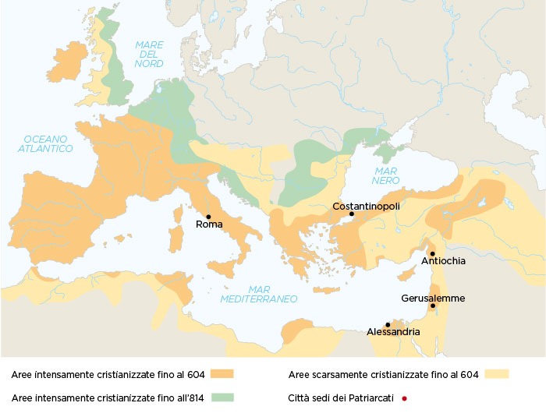

Slide 5
Chiese, monasteri religiosità
L’Europa cristiana:
cronologia essenziale (IV-IX secolo)
313 Editto di Milano (Costantino)
325 concilio ecumenico di Nicea («ortodossia politica»)
380 editto di Tessalonica (Teodosio I)
432 missione di Patrizio in Irlanda
496 battesimo cattolico del re franco Clodoveo
529 Benedetto di Norcia fonda Montecassino
590-604 pontificato di Gregorio I
596 evangelizzazione dell’Inghilterra
612 il monaco irlandese Colombano fonda Bobbio
744 Winfrid/Bonifacio fonda Fulda (Assia)
metà IX sec.: Cirillo e Metodio evangelizzano gli Slavi

Slide 6
Chiese, monasteri religiosità
I monasteri tra aristocrazie e regno (secoli VIII-XI)
Fondare monasteri = strumento politico polivalente
Omogeneità: il concilio di Acquisgrana (817) prescrive a tutti i monasteri l’adozione della regola benedettina
Prerogative:
immunità
esenzione
Un grande monastero di origine ‘privata’: Cluny

Slide 7
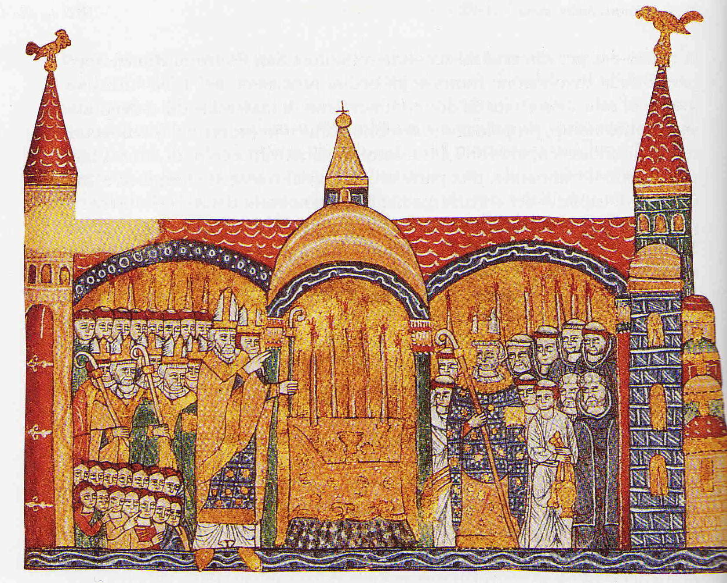
Chiese, monasteri religiosità
Urbano II consacra la nuova chiesa abbaziale di Cluny (1095)

Slide 8
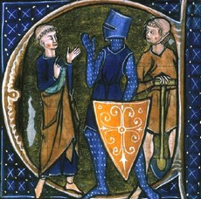
Chiese, monasteri religiosità
La christiana societas nel pieno medioevo:
la teoria «trifuzionale» (Dumézil)
oratores
laboratores
bellatores

Slide 9
Chiese, monasteri religiosità
La svolta dell’XI secolo
Spinte provenienti dal mondo monastico:
la Congregazione cluniacense: una rete gerarchizzata di priorati;
eremitismo e cenobitismo: i Camaldolesi;
«uomini santi» e «monastizzazione» del clero.
Moralizzazione dei costumi del clero:
lotta contro la simonia e il nicolaismo;
affermazione stabile del celibato;
Diffusione delle canoniche in ambito urbano;
movimenti pauperistici: la «pataria» milanese.

Slide 10
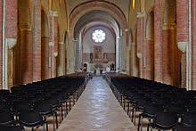
Chiese, monasteri religiosità
Un ritorno alla semplicità: i Cistercensi
1089: fondazione dell’abbazia di Cîteaux
dissodamento e lavoro nei campi (grange)
collaborazione con l’episcopato locale
diffusione di modelli architettonici

Slide 11
Chiese, monasteri religiosità
Le eresie dei secoli XII-XIII
Il pauperismo eterodosso di Pietro Valdo
I catari: una chiesa ‘separata’
Il contrasto alle eresie da parte della Chiesa
in negativo - la repressione:
eresia da ‘reato d’opinione’ a crimine penalmente perseguibile: il Tribunale dell’Inquisizione (1231)
in positivo - istituzione degli Ordini Mendicanti, tesi a contrastare le eresie sul piano dottrinale e pastorale.

Slide 12
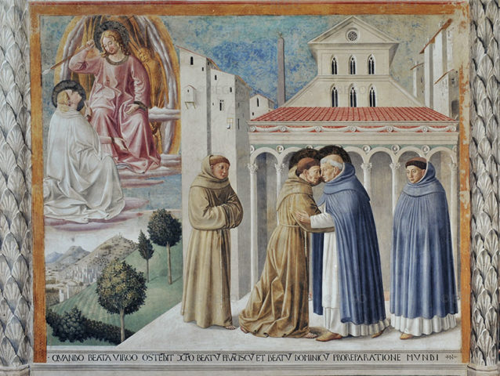
La guerra Chiese, monasteri religiosità
Gli Ordini Mendicanti
I principali:
Minori (istituiti da Francesco d’Assisi);
Predicatori (istituiti da Domenico di Guzmán).
Montefalco (PG)
Benozzo Gozzoli,
Incontro tra S. Domenico
e S. Francesco (1450 ca.)

Slide 13
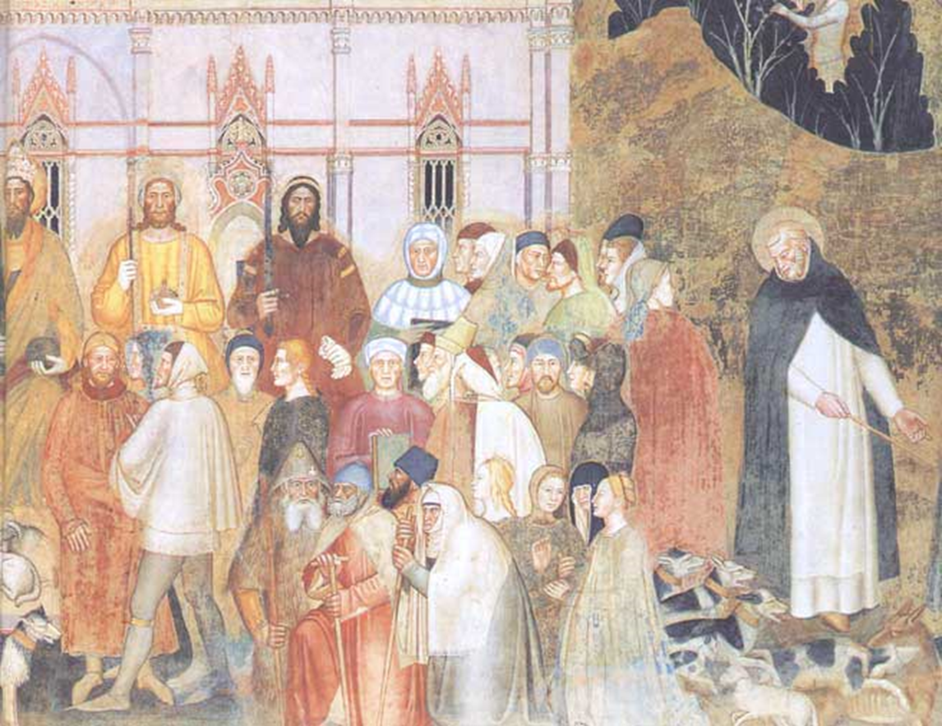
Chiese, monasteri religiosità
San Domenico e gli eretici (Firenze, S. Maria Novella, ca. 1350)

Slide 14

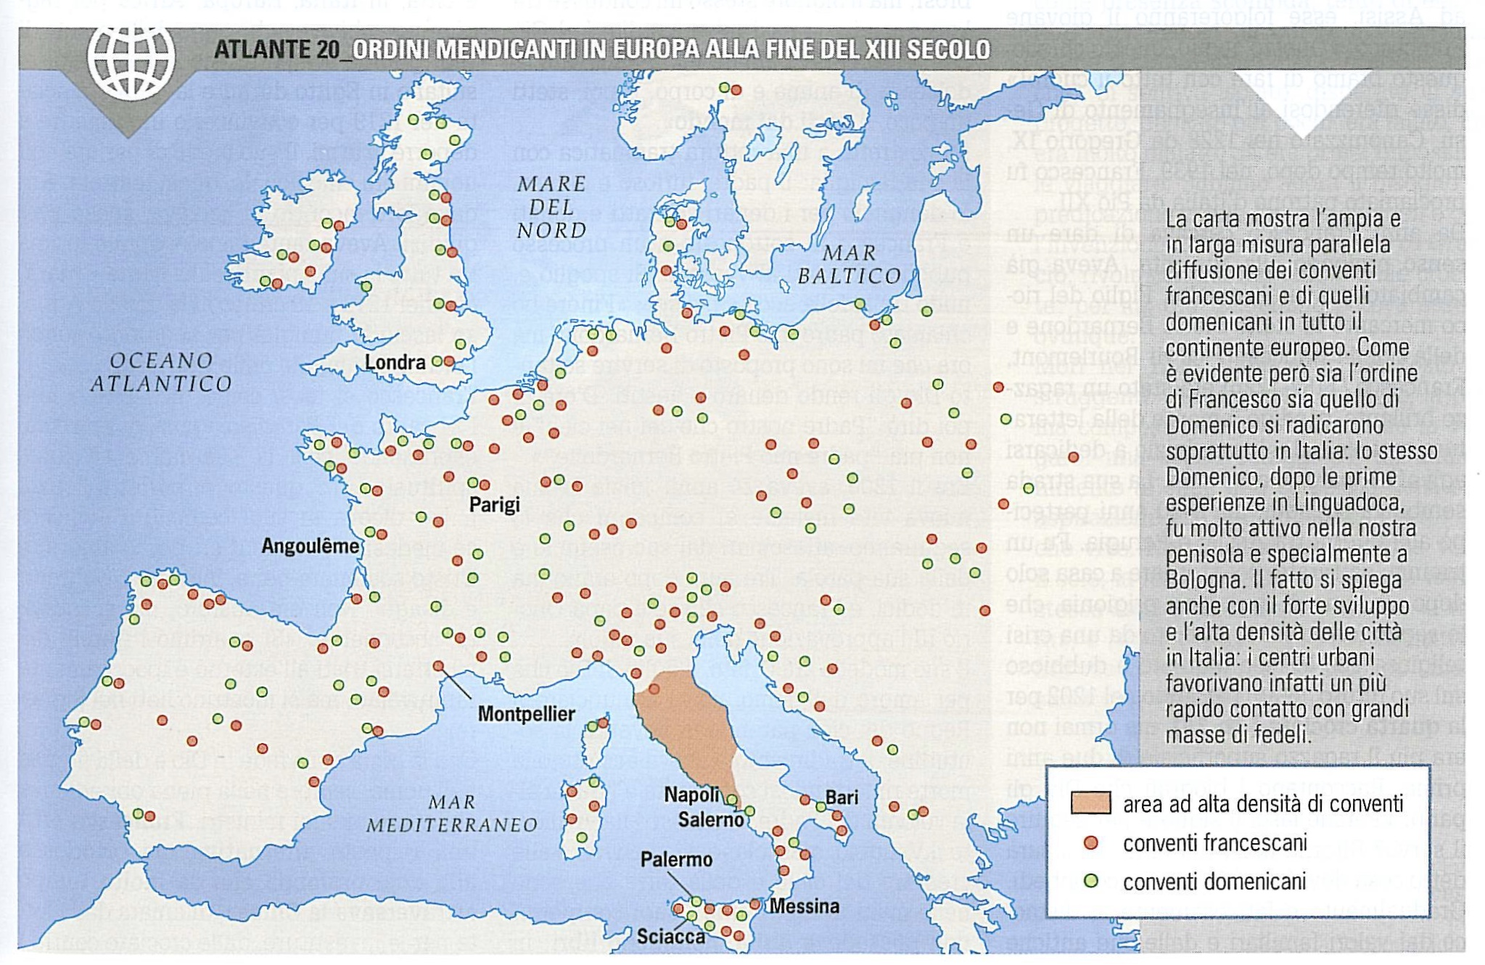

Slide 15

Premessa: il ciclo demografico in Europa
Le città
Secoli
V VI VII VIII IX X XI XII XIII XIV XV
RECESSIONE
STAGNAZIONE
ESPANSIONE
CRISI
Trend: - = + -

Slide 16

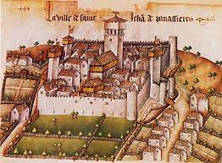
Isidoro di Siviglia, VII sec. (Etymologiae, XV, 2) distingue fra:
urbs (città «di pietra», ossia il costruito)
civitas (città «degli abitanti», ossia la comunità)

Slide 17
La città vescovile (secoli XI-XI)
continuità e trasformazione dell’antico municipium;
comunità urbana e comunità dei fedeli;
prestigio morale e carisma dei vescovi;
l’esercizio dei poteri pubblici dei vescovi sulla città e sul territorio (districtus);
affermazione dei culti civici;
crescita e riorganizzazione degli spazi urbani
una società urbana articolata.

Slide 18
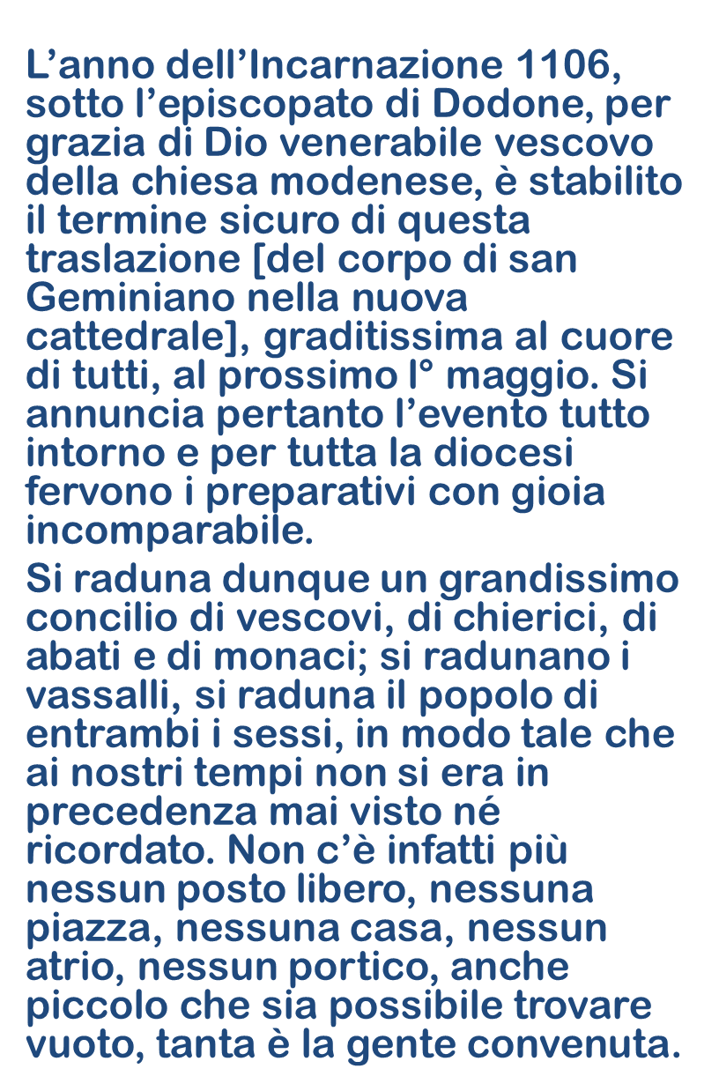
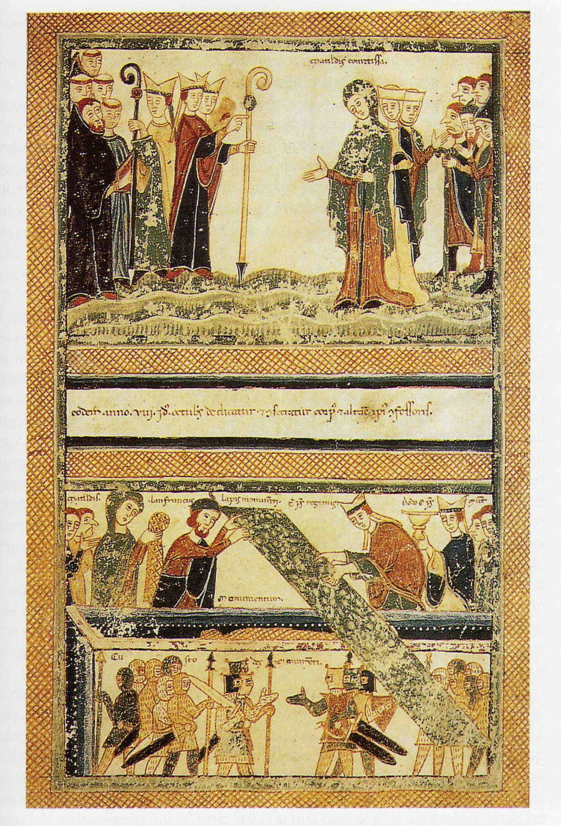
Cittadini e cavalieri davanti al sepolcro di San Geminiano, Modena, Archivio Capitolare (ms. inizio XII sec.)

Slide 19
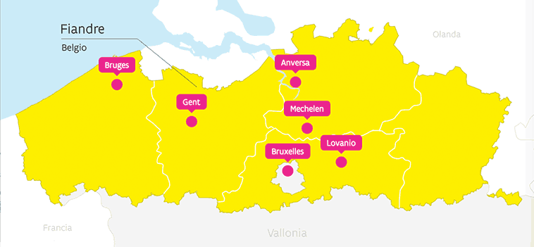
Città nuove nei secoli XI-XI
Gli empori commerciali nelle Fiandre;
Le città fondate da re e principi nell’Europa centrale e orientale: le «carte di franchigia»

Slide 20
Uno spazio polifunzionale e policentrico
la città e i suoi borghi;
le mura e il loro valore simbolico;
le ripartizioni interne e la loro funzionalità;
le attività produttive e le opere infrastrutturali;
i palazzi pubblici e la torre civica (XII-XIII sec.);
le fortificazioni urbane (XIV-XV sec.)

Slide 21
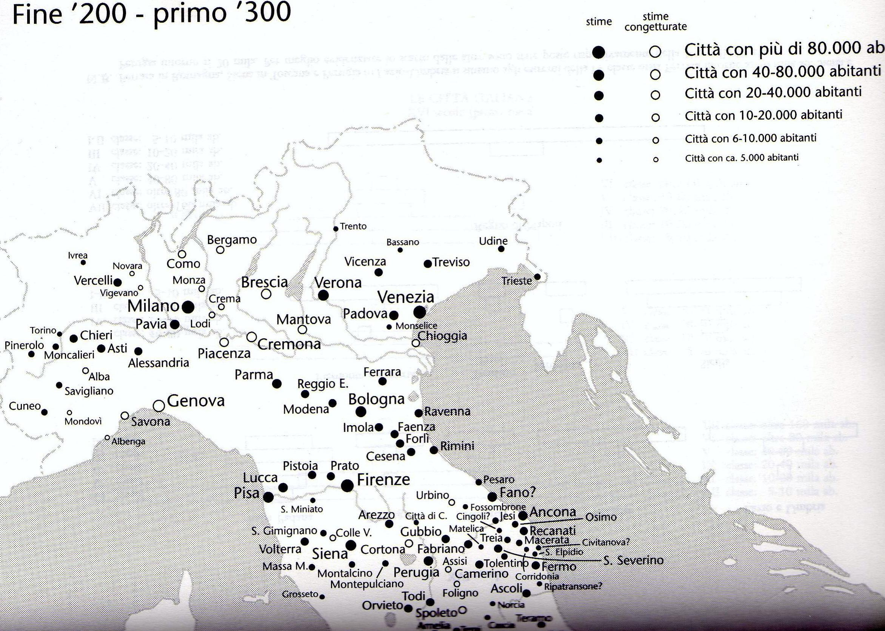
L’Italia alla fine del XIII secolo: geografia del popolamento urbano

Slide 22
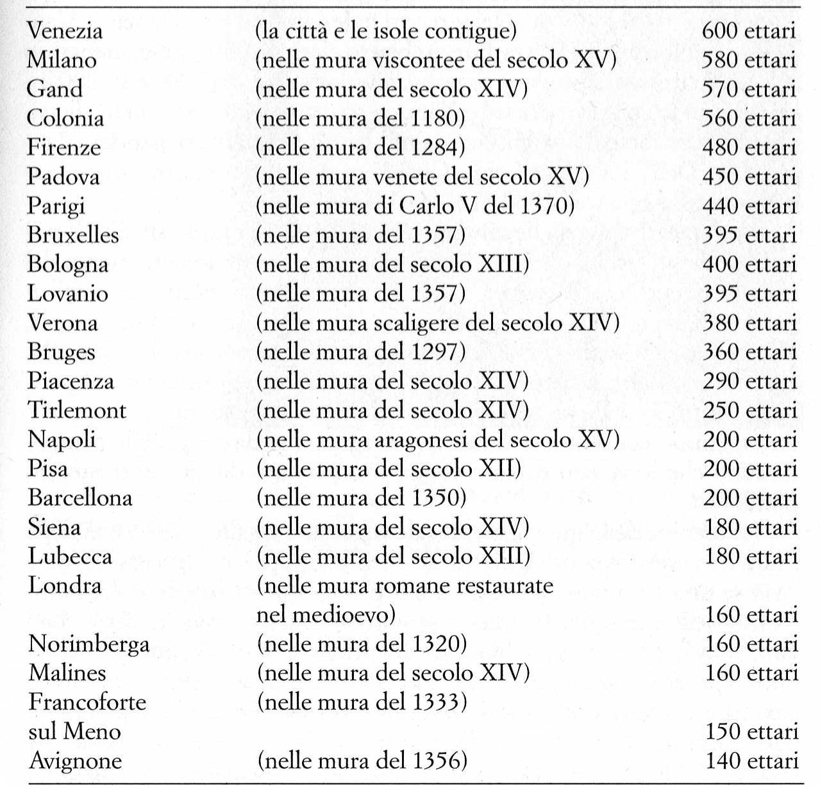
L’espansione delle mura urbane nell’Europa bassomedievale

Slide 23
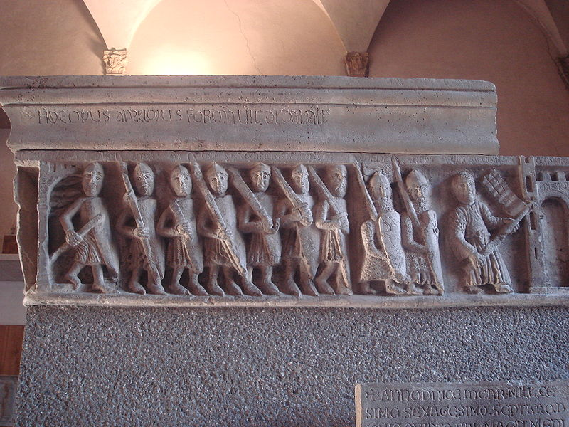
Federico Barbarossa espugna Milano (1162), fregio di Porta Romana,
Milano, Musei del Castello sforzesco)

Slide 24
La crescita demografica delle città:
Alba, 1215
1215, 3 ottobre. Nel portico dei Censoldi in Alba, alla presenza di Anselmo di Braida e di Guglielmo Crespo, costituiti dal podestà degli Albesi, per ricevere i cittadini che abitano il nuovo borgo che gli Albesi stanno costruendo oltre il ponte.
Andrea Galopo di Savigliano davanti ai suddetti che lo ricevevano a nome del comune si fece cittadino e abitatore della città di Alba per sé e per i suoi eredi in perpetuo e per questo egli Andrea agli stessi Anselmo e Guglielmo a nome del comune promise e giurò sui santi Evangeli che avrebbe posto la sua residenza e avrebbe abitato nella città di Alba o nel borgo nuovo di oltre ponte di Alba secondo la volontà e la parola del podestà e dei consoli che nel tempo ci saranno o dei loro inviati; obbligò inoltre tutti i suoi beni a tale scopo, mentre i detti Anselmo e Guglielmo da parte del podestà e del comune di Alba esentarono Andrea Galopo dal fodro per vent’anni completi e gli promisero di fornirgli residenza o area edificabile nel luogo nuovo, se aveva intenzione di accettare, e gli rimisero tutte le esazioni del comune come agli altri cittadini di Alba.

Slide 25

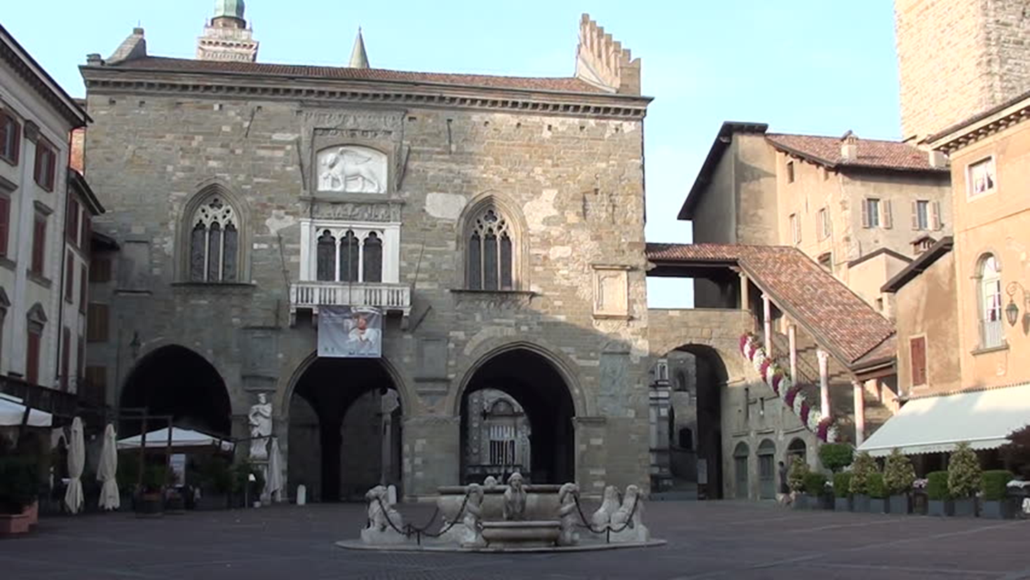
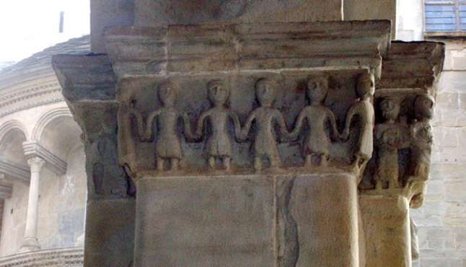
I palazzi comunali nell’Italia del XIII secolo
Area padana: il «broletto» con loggiato alla base, aperto alla socialità civica; un piano superiore chiuso e una torre;
es. Bergamo, Palazzo della Ragione

Slide 26
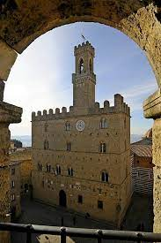
I palazzi comunali nell’Italia del XIII secolo
Italia centrale:
modello del palazzo fortificato,
che si perfeziona alla fine del secolo;
es. Volterra, Palazzo comunale

Slide 27
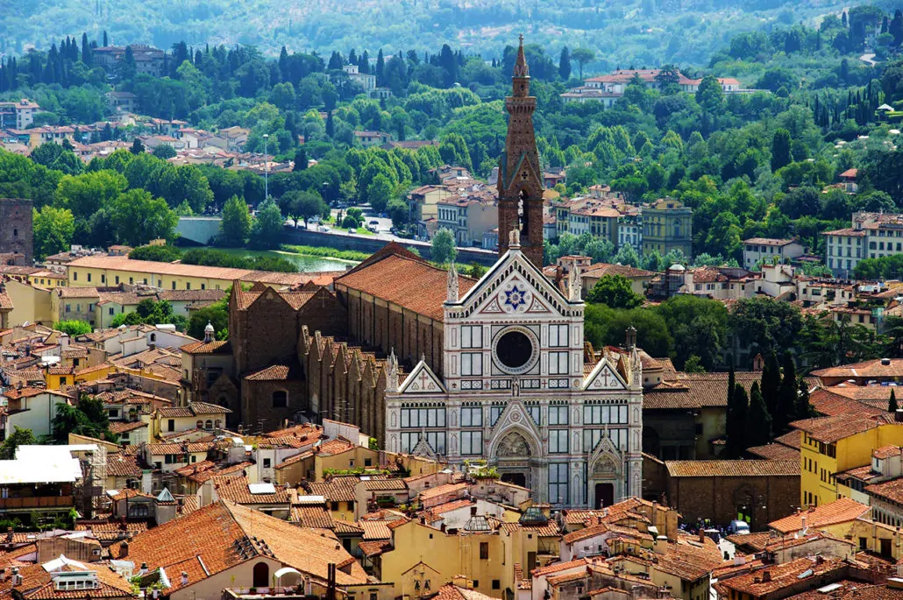
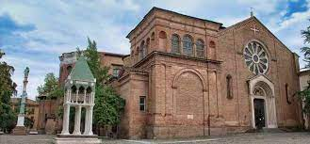
Le chiese degli Ordini Mendicanti nel XIII secolo
Firenze, Basilica di Santa Croce
Bologna, Basilica di S. Domenico

Slide 28
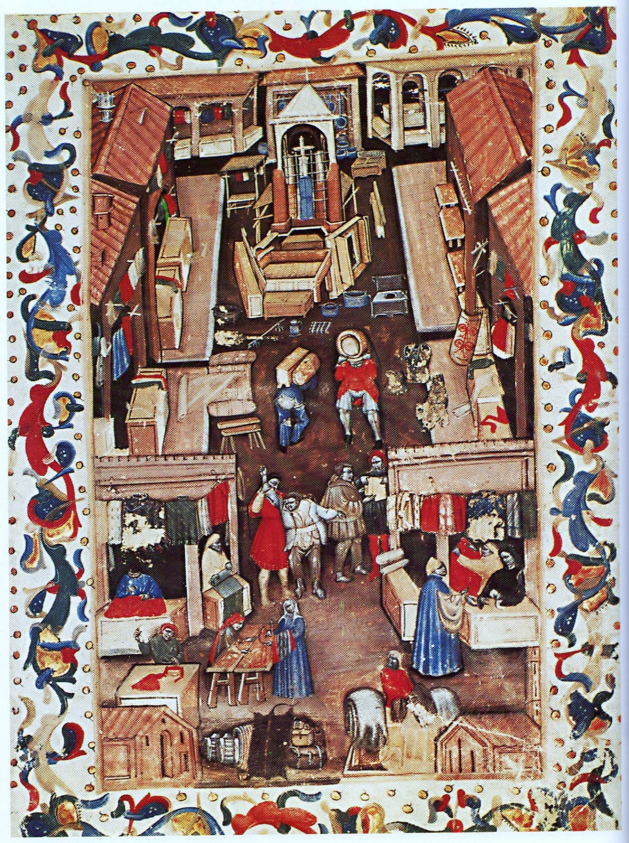
Il mercato di Porta Ravegnana a Bologna, miniatura, sec. XIV

Slide 29
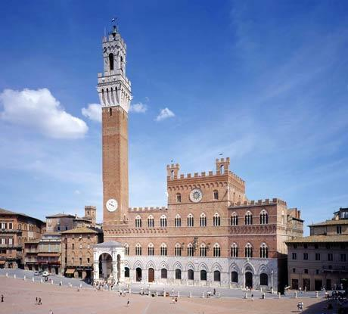
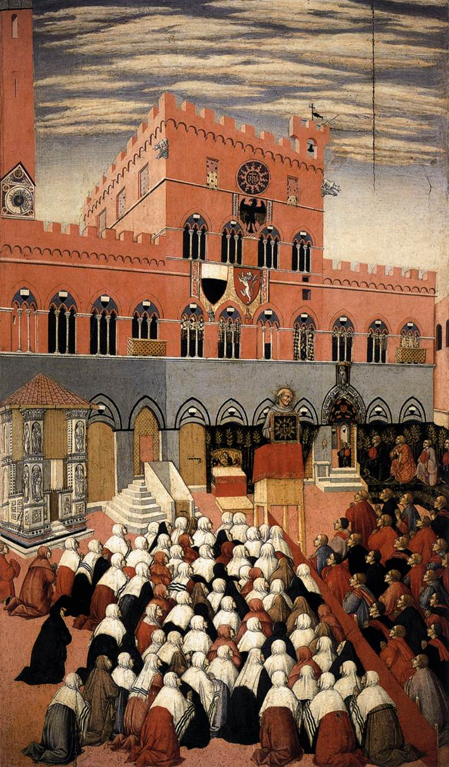
Siena, Piazza del Campo e il Palazzo Pubblico

Slide 30
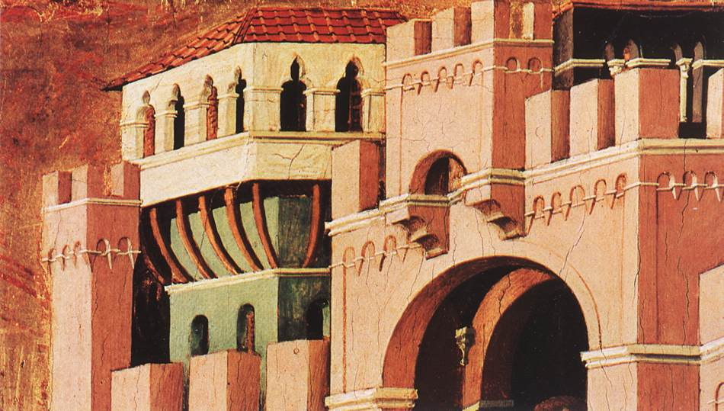
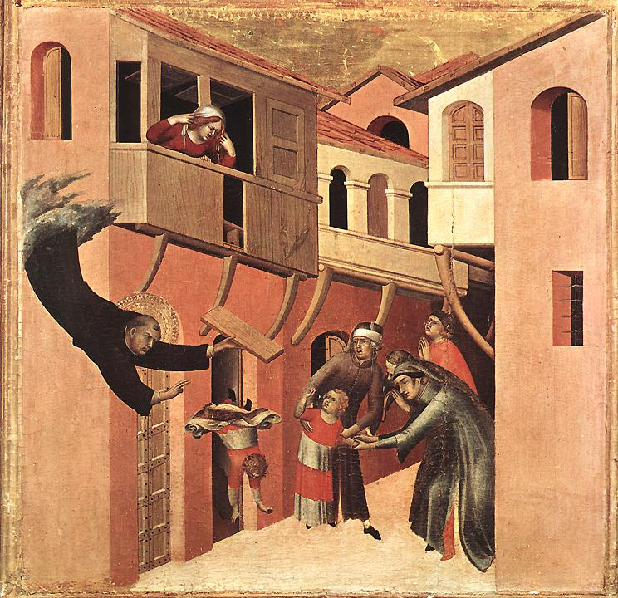
Il costruito urbano: alcuni dettagli
Affreschi di Duccio di Buoninsegna e di Simone Martini (inizio ‘300, partic.)

Slide 31
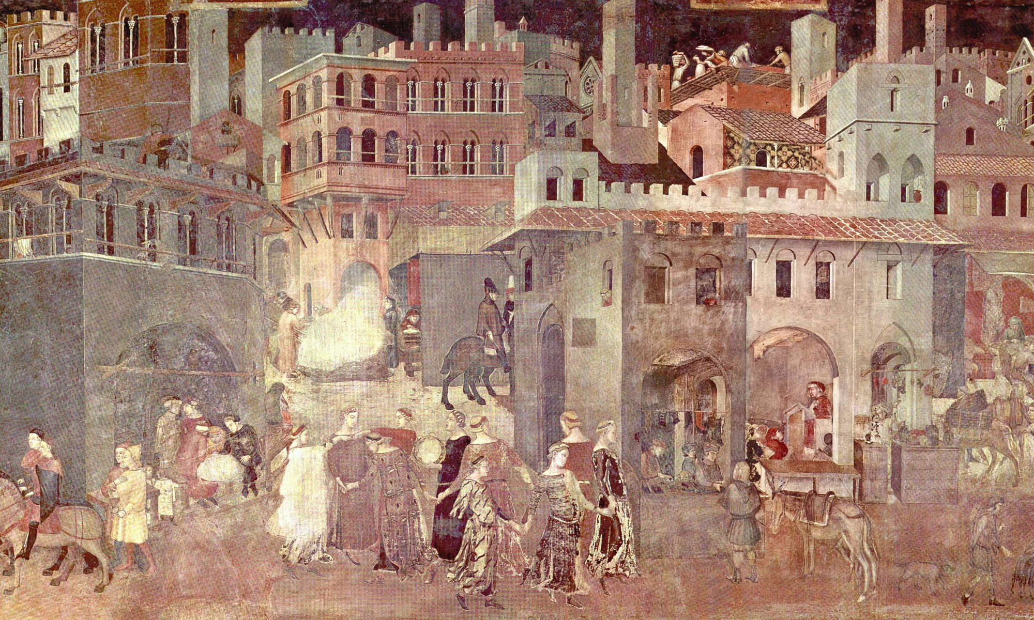
A. Lorenzetti, Gli effetti del Buongoverno sulla città (Siena, Palazzo pubblico, affresco, 1336)

Slide 32
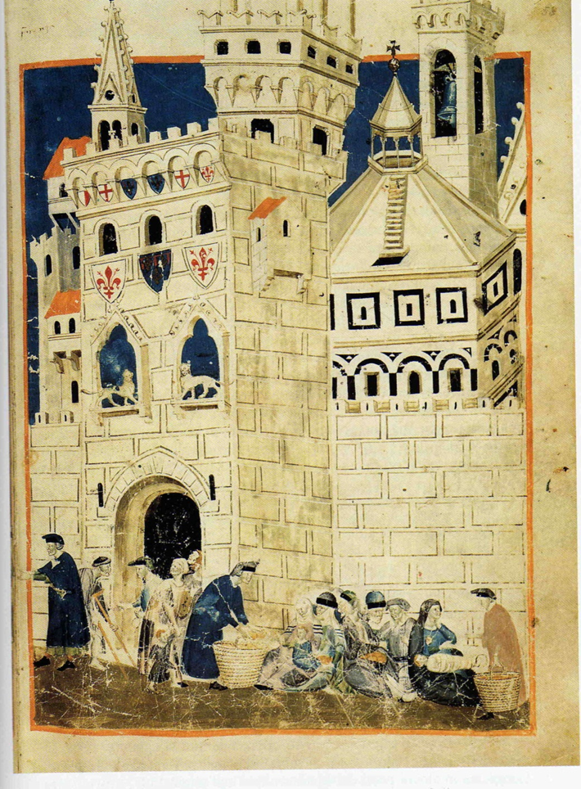
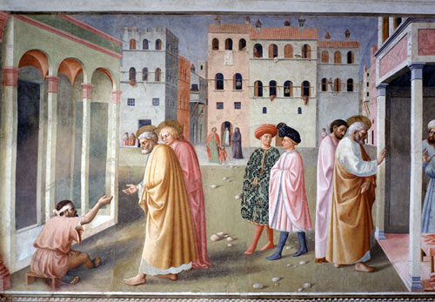
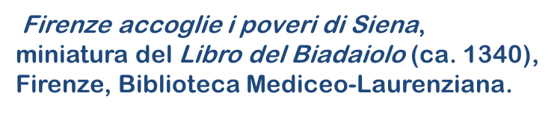
La povertà «laboriosa» e i mendicanti nelle città
Masolino da Panicale, scena dagli affreschi della Cappella Brancacci, Firenze.

Slide 33
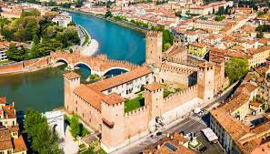
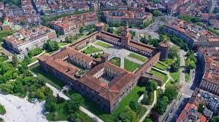
Cittadelle e residenze fortificate urbane
Verona, Castello Scaligero
Milano, Castello sforzesco

Slide 34
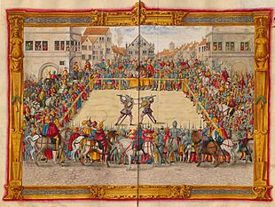
Guerra e società
Qualche concetto preliminare
Guerra, assedi, conflitti armati
Violenza (pubblica e privata)

Slide 35
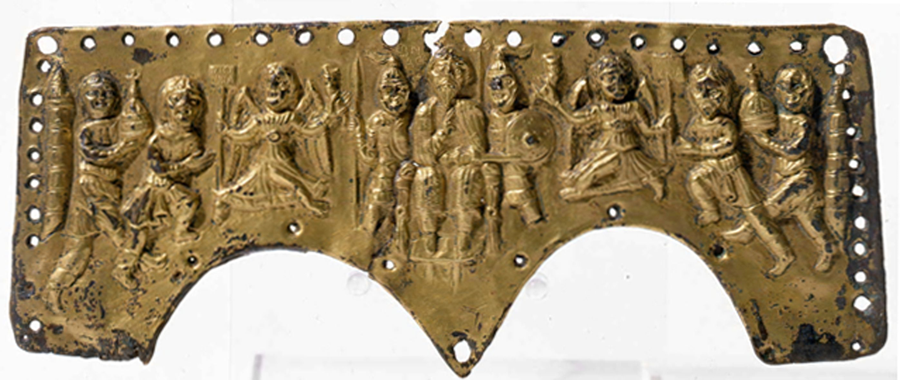
Guerra e società
Alto medioevo
Nei regni romano-barbarici (V-VIII sec.): identificazione fra «popolo» ed «esercito»;
Nell’età carolingia e post-carolingia (IX-X sec.):
la vocazione militare delle aristocrazie.

Slide 36
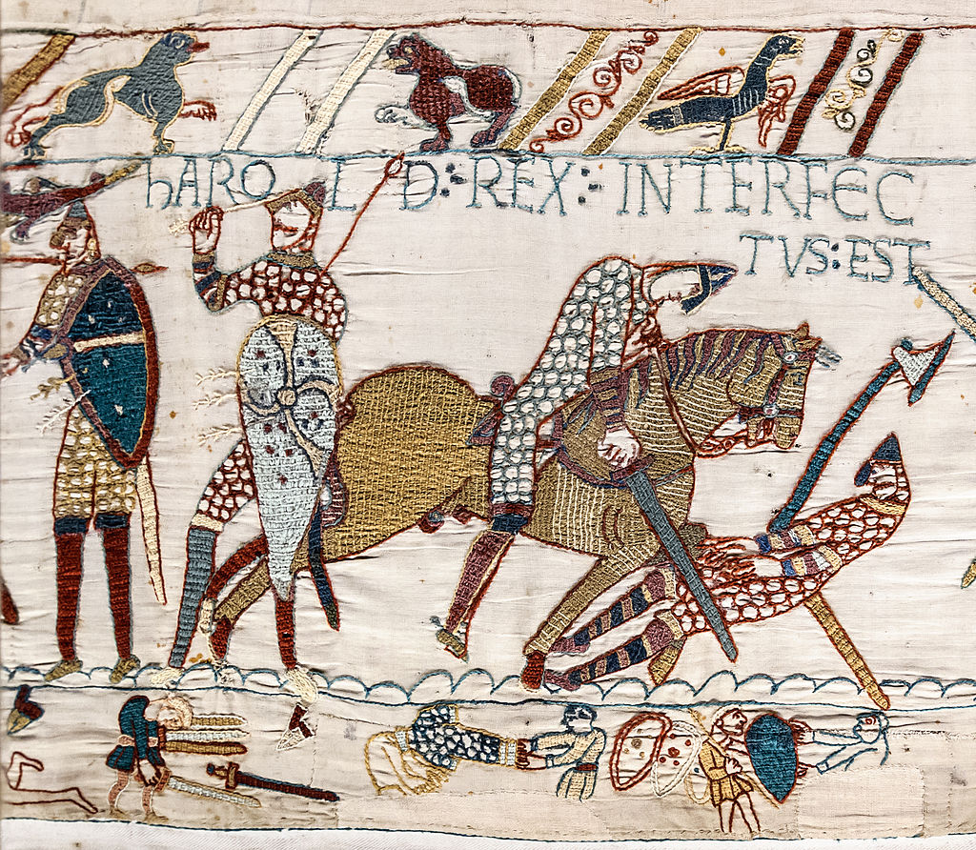
Guerra e società
L’età dei cavalieri (secoli XI-XII)
Militarizzazione delle élite e prestigio sociale del milites
Nuove tecniche belliche:
uso della staffa;
carica lancia in resta.
L’Arazzo di Bayeux (partic.)
http://www.youtube.com/watch?v=TEP4vT9yxRI

Slide 37
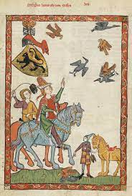
Guerra e società
Cavalleria, nobiltà, aristocrazia
Marc Bloch (1939) distinse fra:
«nobiltà di fatto» (aristocrazia);
«nobiltà di diritto» (dotata di statuto giuridico e di ereditarietà)
L’etica cortese-cavalleresca
La nascita del sistema dinastico: figli cadetti (iuvenes) e servizio armato (milites)
Il rito dell’addobbamento
Cavalleria e nobiltà «di sangue»
Codice Manasse, sec. XIV

Slide 38
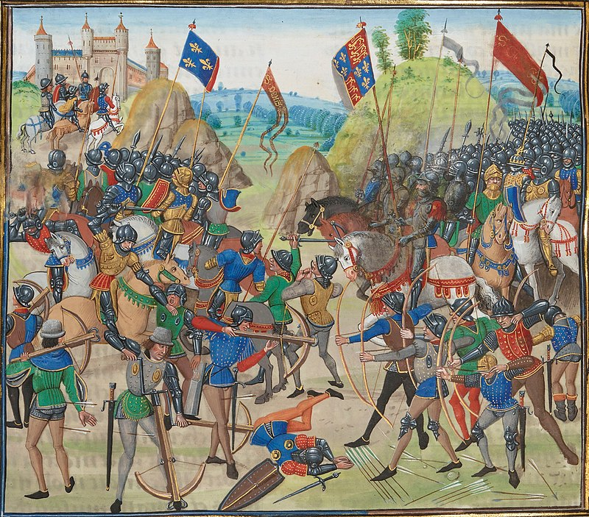
Guerra e società
L’egemonia delle fanterie (secoli XIV-XV)
centralizzazione dell’attività bellica
formazione di eserciti permanenti
Nuove tecniche belliche:
uso di armi da getto;
comparsa dei cannoni.
La battaglia di Crécy (1346)
Miniatura dalle Cronache di J. Froissart (XV sec.)
https://www.pandoracampus.it/doi/10.978.8860/087997/_84___titoletto_2

